Slide 1
بسم الله الرحمان الرحيم ( قَالَ رَبِّ اشْرَحْ لِي صَدْرِي (25) وَيَسِّرْ لِي أَمْرِي (26) وَاحْلُلْ عُقْدَةً مِنْ لِسَانِي (27) يَفْقَهُوا قَوْلِي (28) ) صدق الله العظيم سورة طه

Slide 2
University: Med Kheider- Biskra-
Faculty of Economics and Management
Level: Level: 1rd Year Master. Option: Strategic Management
Course 4:
Key Terms in Strategic Management
2- Strategists
Prof: Reguia Abdelhamid Cherroun
Associate professsor
Notes:
Notre travail de recherche s’intitule : les différents mécanismes de contrôle et l’ impact du phénomène de l’enracinement des dirigeants sur la performance des firmes : cas Français

Slide 3
Contents:
Competititve Advantage;
Strategists;
Vision and Mission Statements
SWOT Analysis;
Annual Objectives;
Policies
functions
Notes:
(En outre, La propriété des investisseurs institutionnels a aussi constitué une caractéristique actionnariale affectant la possibilité d’avoir une stratégie d’enracinement).

Slide 4
Strategists;
functions
Notes:
(En outre, La propriété des investisseurs institutionnels a aussi constitué une caractéristique actionnariale affectant la possibilité d’avoir une stratégie d’enracinement).

Slide 5
Definition
A strategist is a person with responsibility for the formulation and implementation of a strategy. Strategy generally involves setting goals, determining actions to achieve the goals, and mobilizing resources to execute the actions.
Notes:
La propriété managériale est utilisée par les dirigeants comme étant un moyen pour diluer l’efficacité des mécanismes de contrôle et réduire la probabilité de leurs remplacements. Ils affirment aussi que le dirigeant devient enraciné une fois qu’il détient 50% du capital de l’entreprise qu’il dirige. Ceci nous emmène à supposer que :

Slide 6
Types of strategists by field
In large corporations, strategic planners or corporate financial planning and analysis (FP&A) personnel are involved in the formulation and implementation of the organization's strategy. The strategy is typically set by business leaders such as the chief executive officer and key business or functional leaders and is reviewed by the board of directors
A design strategist has the ability to combine the innovative, perceptive and holistic insights of a designer with the pragmatic and systemic skills of a planner to guide strategic direction in context of business needs, brand intent, design quality and customer values
Notes:
La propriété managériale est utilisée par les dirigeants comme étant un moyen pour diluer l’efficacité des mécanismes de contrôle et réduire la probabilité de leurs remplacements. Ils affirment aussi que le dirigeant devient enraciné une fois qu’il détient 50% du capital de l’entreprise qu’il dirige. Ceci nous emmène à supposer que :

Slide 7
Types of strategists by field
An economic strategist is a person who can create a sustainable commercial advantage by applying innovative and quantitative ideas and systems at a sell side financial institution.
A sales strategist develops innovative trade ideas and assists in the marketing of those trades to buy side clients.
A banking strategist partners with investment bankers and capital market experts on corporate finance and capital structure analyses to identify and execute banking transactions.
Notes:
La propriété managériale est utilisée par les dirigeants comme étant un moyen pour diluer l’efficacité des mécanismes de contrôle et réduire la probabilité de leurs remplacements. Ils affirment aussi que le dirigeant devient enraciné une fois qu’il détient 50% du capital de l’entreprise qu’il dirige. Ceci nous emmène à supposer que :

Slide 8
Skills and Responsibilities of a Business Strategist
Notes:
La propriété managériale est utilisée par les dirigeants comme étant un moyen pour diluer l’efficacité des mécanismes de contrôle et réduire la probabilité de leurs remplacements. Ils affirment aussi que le dirigeant devient enraciné une fois qu’il détient 50% du capital de l’entreprise qu’il dirige. Ceci nous emmène à supposer que :

Slide 9
Skills and Responsibilities of a Business Strategist
1
Strategic Planning Functioning as the architects of organizations, they orchestrate the development and execution of a comprehensive strategic plan skillfully aligned with your organization's mission and objectives.
2
Market Analysis The role of a business analyst also extends to an in-depth exploration of market dynamics through exhaustive research, identifying opportunities, discerning potential threats, and staying attuned to emerging trends.
Notes:
La propriété managériale est utilisée par les dirigeants comme étant un moyen pour diluer l’efficacité des mécanismes de contrôle et réduire la probabilité de leurs remplacements. Ils affirment aussi que le dirigeant devient enraciné une fois qu’il détient 50% du capital de l’entreprise qu’il dirige. Ceci nous emmène à supposer que :

Slide 10
Skills and Responsibilities of a Business Strategist
1
Risk Management Demonstrating acumen in risk identification and mitigation is paramount. This involves an acute understanding of industry nuances, regulatory landscapes, and global economic factors, ensuring a proactive approach to safeguarding the organization against potential risks.
.
2
Resource Allocation Efficient allocation of human and financial resources is a critical facet of a business strategist's purview. This encompasses process optimization and a discerning eye for identifying areas ripe for improvement, ensuring maximal productivity.
Notes:
La propriété managériale est utilisée par les dirigeants comme étant un moyen pour diluer l’efficacité des mécanismes de contrôle et réduire la probabilité de leurs remplacements. Ils affirment aussi que le dirigeant devient enraciné une fois qu’il détient 50% du capital de l’entreprise qu’il dirige. Ceci nous emmène à supposer que :

Slide 11
Skills and Responsibilities of a Business Strategist
1
Collaboration and Communication As a business strategist you need to establish seamless communication and collaboration across departments is instrumental for the successful implementation of the strategic plan.
.
2
Performance Monitoring A Business Strategist must constantly monitor and evaluate strategy performance, developing key performance indicators (KPIs) to measure success and identify areas for adjustment.
Notes:
La propriété managériale est utilisée par les dirigeants comme étant un moyen pour diluer l’efficacité des mécanismes de contrôle et réduire la probabilité de leurs remplacements. Ils affirment aussi que le dirigeant devient enraciné une fois qu’il détient 50% du capital de l’entreprise qu’il dirige. Ceci nous emmène à supposer que :

Slide 12
Skills and Responsibilities of a Business Strategist
1
Adaptability In the dynamic business landscape, adaptability is vital. Being a business strategist, you must exhibit the ability to adjust strategies in real-time, responding adeptly to market shifts and internal dynamics.
.
Notes:
La propriété managériale est utilisée par les dirigeants comme étant un moyen pour diluer l’efficacité des mécanismes de contrôle et réduire la probabilité de leurs remplacements. Ils affirment aussi que le dirigeant devient enraciné une fois qu’il détient 50% du capital de l’entreprise qu’il dirige. Ceci nous emmène à supposer que :

Slide 13
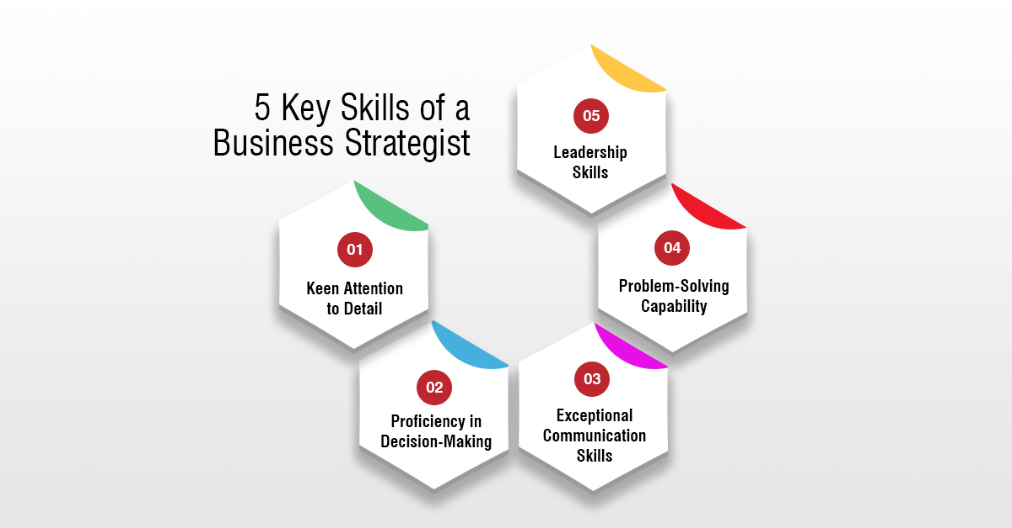
Notes:
La propriété managériale est utilisée par les dirigeants comme étant un moyen pour diluer l’efficacité des mécanismes de contrôle et réduire la probabilité de leurs remplacements. Ils affirment aussi que le dirigeant devient enraciné une fois qu’il détient 50% du capital de l’entreprise qu’il dirige. Ceci nous emmène à supposer que :

Slide 14
Keen Attention to Detail
: Exponential business strategists need to be highly attentive when diving into research. Being meticulous and noting every detail is the key skill of a strategist.
Notes:
La propriété managériale est utilisée par les dirigeants comme étant un moyen pour diluer l’efficacité des mécanismes de contrôle et réduire la probabilité de leurs remplacements. Ils affirment aussi que le dirigeant devient enraciné une fois qu’il détient 50% du capital de l’entreprise qu’il dirige. Ceci nous emmène à supposer que :

Slide 15
Proficiency in Decision-Making:
To become an ace business strategist, alongside attention to detail, you must navigate through various scenarios while making a decision.
Notes:
La propriété managériale est utilisée par les dirigeants comme étant un moyen pour diluer l’efficacité des mécanismes de contrôle et réduire la probabilité de leurs remplacements. Ils affirment aussi que le dirigeant devient enraciné une fois qu’il détient 50% du capital de l’entreprise qu’il dirige. Ceci nous emmène à supposer que :

Slide 16
Exceptional Communication Skills:
A brilliant business strategy but poor communication skills are as bad as making a wrong decision. A business strategist needs to be skillful enough to convey complex ideas with clarity to clients. It is important to note that clear communication not only avoids confusion but also builds trust.
Notes:
La propriété managériale est utilisée par les dirigeants comme étant un moyen pour diluer l’efficacité des mécanismes de contrôle et réduire la probabilité de leurs remplacements. Ils affirment aussi que le dirigeant devient enraciné une fois qu’il détient 50% du capital de l’entreprise qu’il dirige. Ceci nous emmène à supposer que :

Slide 17
Problem-Solving Capability:
As a business strategist you need to wield an innate capability for problem-solving. Whether optimizing resource utilization or steering towards organizational objectives, your problem-solving skills must direct the organization toward its goals.
Notes:
La propriété managériale est utilisée par les dirigeants comme étant un moyen pour diluer l’efficacité des mécanismes de contrôle et réduire la probabilité de leurs remplacements. Ils affirment aussi que le dirigeant devient enraciné une fois qu’il détient 50% du capital de l’entreprise qu’il dirige. Ceci nous emmène à supposer que :

Slide 18
Leadership Skills:
Business strategists need leadership skills to rally the troops and foster teamwork. Along with the ability to make difficult decisions, and navigate teams through challenges, leadership skills are instrumental in garnering support for choices and articulating strategic vision effectively.
Notes:
La propriété managériale est utilisée par les dirigeants comme étant un moyen pour diluer l’efficacité des mécanismes de contrôle et réduire la probabilité de leurs remplacements. Ils affirment aussi que le dirigeant devient enraciné une fois qu’il détient 50% du capital de l’entreprise qu’il dirige. Ceci nous emmène à supposer que :

Slide 19
شكرا
Thank you
https://en.wikipedia.org/wiki/Strategist
https://www.thestrategyinstitute.org/insights/what-are-the-essential-skills-and-responsibilities-of-a-business-strategist

